Slide 1

企业数字化2.0项目规划建设方案

Slide 2
方案概览
营销领域
研发领域
供应链领域
数据领域

Slide 3
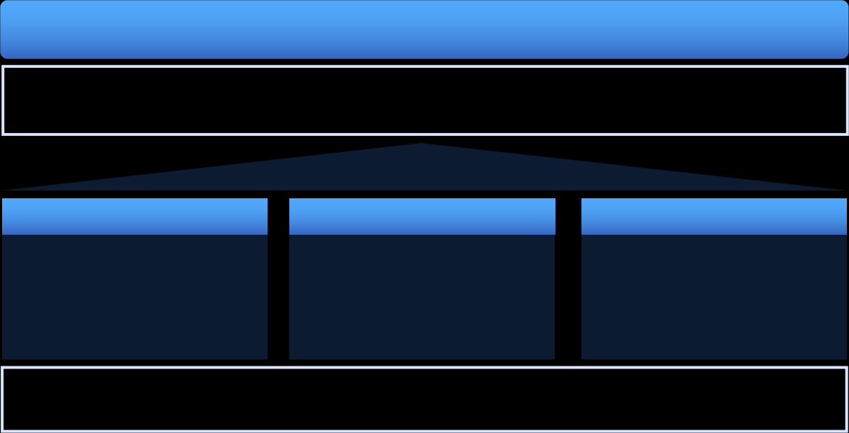
项目背景和目标
构建大规模柔性化定制（C2M） 能力 全流程的可视化和数字驱动
深化T+3模式 ，推动制造升级
实现全价值链的数字化、 可视化、 移动化
销售 研发
制造
• 多频次的排产和拉式备料、拉式生产
• 工艺路线、 BOM数字化管理应用到制造端 ，支持 客户定制业务模式
• 搭建工业互联网平台 ，实现设备联机和控制；将 生产管理延伸到供应商
• 总部到代理商、分销商、 门店、导购、用户的全 流程覆盖
• 客户产品定制化
• 数字化手段指导营销及服务
• 电商、物流、售后、金融
• 数字化企划
• 产品零部件参数化、标准化、模块化设计
• 客户定制业务模式的订单选配设计
• 支持数字化工厂、智能制造及客户定制业务模式
大数据
强化数据运营分析 ，建立全面的、可持续的数据运营体系 ，拉通基础数据 ，建立有效的指标体系；全面实现经营透明、数字化、智能化及移动化

Slide 4







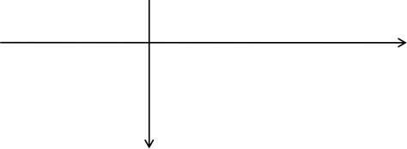


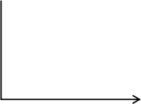
C2M端到端-顶层拉通
营销
研发 制造 物流 客服
销售预测
产销衔接
↓
产品选配平台 新建
产品/配置企划
RDM
!
试制/试产 PLM
生产计划
工程管理
APS/ERP
服务执行 CSS
消费者选配 MMP/IS/ ECM/CMS
客户选配/定制 CCS/CIMS/W EB
供应商协作 SRM
产品模块化 /平台化 PLM
工艺设计 PLM
选配订单 CIMS
备料 SCP
物流发运 LMS
服务接入 CSS
↓
生产制造 MES
↓
订单产品 OCM
完工及入库 MES
物流入仓 LMS
接收BOM清单/ 技术资料 CSS
财务
数据平台

Slide 5





C2M-营销端场景
n 个人消费者
n 企业客户（代理商、 分销商）
选配结果
订单提交
研 发
制 造
物 流
售 后
用户选配
• 外观 • 颜色 • 功能
……
• 产品图片
• 产品价格
• 详细资料
……
• 安装 • 维修 • 退换
……
订 单
可 视
研发选配
销售政策 交货周期
流 程 拉 通
售后政策
n 建立C2M用户触点 n 拉通C2M订单信息桥梁

Slide 6
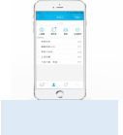
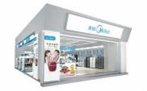



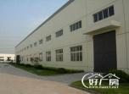
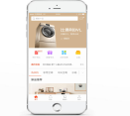





C2M-构建全渠道全方位触点
C2M线上线下渠道消费者全方位触点 C2M线下渠道客户全方位触点
导购MMP
•
•
•
•
•
•
•
•
•
•
•
•
•
•
•
•
•
•
•
商品演示 协助选配 扫码收银 提交订单 订单跟踪 信息反馈 会员档案
协助选配 pos收银 提交订单 订单跟踪 信息反馈 会员档案
演示推介 自助选配 扫码支付 提交订单 订单信息 会员档案
门店CCS
•
•
•
•
•
•
•
•
•
•
商品选配 提交订单 订单跟踪 信息反馈
商品演示 商品选配 提交订单 在线支付 订单跟踪 信息反馈
采购进货
旗舰店
KA/商超
门店CCS
旗舰/专卖店
采购进货
CCS-APP
微商、 APP
分销商
旗舰店、 商城、 微信、
自助选配
代理商CCS
• 商品选配
• 提交订单
• 订单跟踪
• 信息反馈
采购进货
整理制作郎丰利1519
建议先在旗舰店、 小天鹅商城试点
代理商
建议先在分销商客 户(CCS-APP )试点

Slide 7
智慧门店-需求框架说明
建立懂消费者、懂门店、懂导购的智慧化门店。
1、消费者体验提升 2、数字化营销助力转化
• 进店、商品体验、支付、物流全流程体验提升， 在线选配等；
• AR能力植入；
• 触点获取 ：想要的服务、想要的优惠、想要的 知识、想要的产品；
3、提升导购主动积极性
• 更了解自己的用户 ，用户全景（注册、购买、 安装、维修、 回访、权益等）；
• 营销能力提升 ，借助营销工具助力导购营销转 化（在线1对1 ，精准营销 ，配券转化）；
• 快速学习与转化 ，传递消费者；
• 导购与消费者在线1对1沟通。
• 数字化营销工具 ，短信、优惠券、 H5、秒杀、 限时抢购等 ，提升线下营销能力；
• 门店商城化、分销线上化等；
• 线上传播 ，扩大传播范围及效果跟进。
4、 建立会员体系 ，支撑门店用户运营
• 会员体系建设 ，多场景会员注册 ， 门店专属会 员权益配置；
• 周边潜在用户挖掘 ，用户引流转化；
• 到店用户识别 ，历史信息获取 ，精准营销与服 务。

Slide 8























智慧门店-应用架构
消费者入口： 门店大屏幕 微信 APP 二维码
家电定制
我的需求
在线咨询
在线购买
活动参与
在线留言
系统对接
MMP升级
活动管理平台
用户运营平台
选配平台
精准短信
在线直销
用户管理
用户标签
会员注册
用户查询
限时特价
活动管理
H5游戏
活动效果
用户画像
用户需求
运营指标
在线沟通
家电定制
优惠券管理
IS
用户筛选
营销模型
用户需求
CCS
用户推荐
会员管理平台
内容管理平台
CMDM
会员权益
会员注册
会员管理
会员规则
素材管理
投放渠道
内容生成
效果监测
短信平台
AR体验
AR体验
美的金融
CMS&大数据 整理制作郎丰利1519
用户主数据C—MDM
运营指标/数据监控/智能分析
大数据

Slide 9



























智慧客服—智能化/知识化/透明化/工具化
n 以用户体验为中心 ，依托互联网和物联网技术 ， 融入图片 ，视频 ，动画 ，语音等多媒体 ，打造全渠道智慧客服平台
客 户 渠 道 业 务 智 慧 服 务 平 台 支 持
个人 用户
企业 用户
VIP 用户
网点
信息员
工程 师
销售 公司
研 产 销
互联网/移动互联网/物联网
50
50
电话语音服务
400
电话
APP
邮件
微博
论坛 官网
销售咨询 服务咨询 备件咨询 服务支援 VIP服务
90%
智慧业务咨询
智慧营销推广
10%
智慧 客服
人工 客服
智慧业务办理
智慧数据分析
KM知识库
大数据

Slide 10
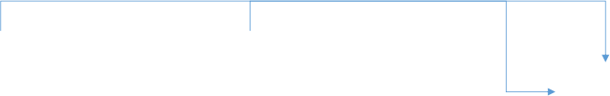


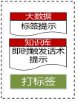

























智慧客服—让用户不用等待不用排队
n 引入AI/智能/拟人化机器人技术 ，通过富媒体 ，让用户不用等待不用排队 ，让服务过程透明 ，信息透明 ，提高用户体验
用户服务需求
交互
交付
用户主动关怀
帮助
A I/智能 人人交互
online
400热线
微信
官网
微博
APP
社交媒体
自助
电 话 坐 席
引导互联网渠道
自助语音
自 助 语 音 用 户 自 助 服 务 社 交 网 站
信息播报
互联网路径指引
咨询在线解答
交互数据沉淀、 分析
精准 信
微 短
微
有契
呼 工程
扩 道
发布 息
博
信
H5
信
机的 出
师推
荐
展渠
……
网页自助
产品购买
多媒体座席
咨询在线解答
+
自助报装报修
 | 服务商
产品及使用说明
投诉抱怨即时答
大数据平台
用
户
微信自助
在线坐席
用户建议收集
物联网
服务政策及收费
自助查询
舆情坐席
咨询解答
投诉处理
A P P
服务评价
交付
用户视图
电商
自我管理
互助
社交推广
用户评价
门店
舆情监控
咨询讨论类
推广总量指标
网点 工程师
购买意向类
抱怨信息
分享总量指标

Slide 11
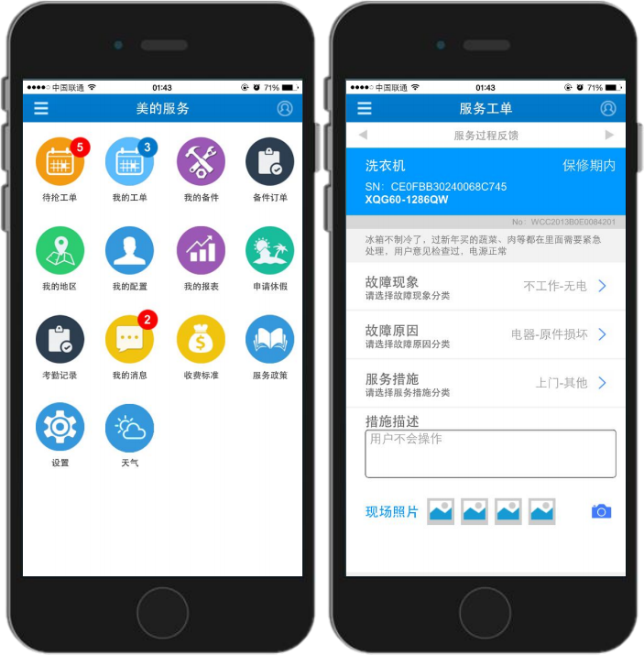
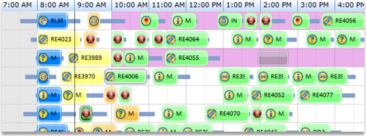
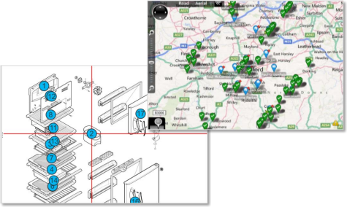
智慧客服—
武装一线服务工程师
n 通过整合数据和贯通IT系统 ，利用现代IT技术 ，以及 数据挖掘等信息化手段 ，为服务一线提供唾手可得/ 即需即用的长枪短炮/武器库 ，最大化一线的战斗力/ 生产力

Slide 12


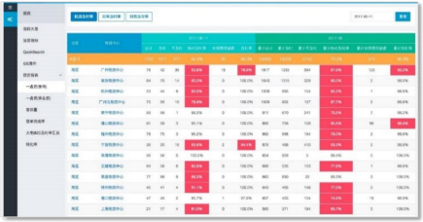
智慧客服—服务管理数字化 ，透明化
n 通过数据/状态监控平台 ，从宏观到微观 ，逐层分解 ，发现问题 ，解决问题 ，挖掘商业机会。短期 ：及时关闭问题；长期：流程/标准优化
录入退货申请 时间
派单接收时间 服务商与用户确认
上门时间
退货审批 时间
退货批准时 间
退货机器出运 时间
退货机器接收 时间
用户来电时间
坐席与用户预约 时间
回访开始 时间
工单开始审核 时间
财务开始审核 时间
服务工单结单 时间
服务商第一次联系 用户时间
₈
_{工单备件} ^{备件出货} ^{备件接收}
下达时间
工单审核完毕 时间
用户来电登记 时间
派单时间
服务商
第一次上
服务工单关闭 时间
回访完成 时间
财务确认完成 时间
门时间
时间 时间
服务商二次预约上 服务商第二次上 门时间 门时间
节点名称 | 服务备件订单申请时间 | 节点活动描述 工程师在第一次上门判断出所需备件后及时申请备件
节点量化标准（不同 类型不同标准）
2个小时内在工单中申请备件 KPI 备件申请时间－上门时间＜2小时
上门工程师 或服务商信 息员
节点编号 P08 操作人
责任部门 备件部
1、上门工程师根据故障判断出该机型需要的维修备件
2、通过手持终端现场申请备件
3、如果无法现场申请 ，则在2小时内电话通知网点信息 员在工单中申请对应的备件
节点操作标准
附件及编码
节点资源要求
1、可以根据机器故障正确判断出所需备件
2、需配备终端手持 ，可以现场申请备件
评价岗位 工程师 评价频次 每天 评价办法 系统查询
机制保障 激励 ，升迁 ，淘汰等标准

Slide 13
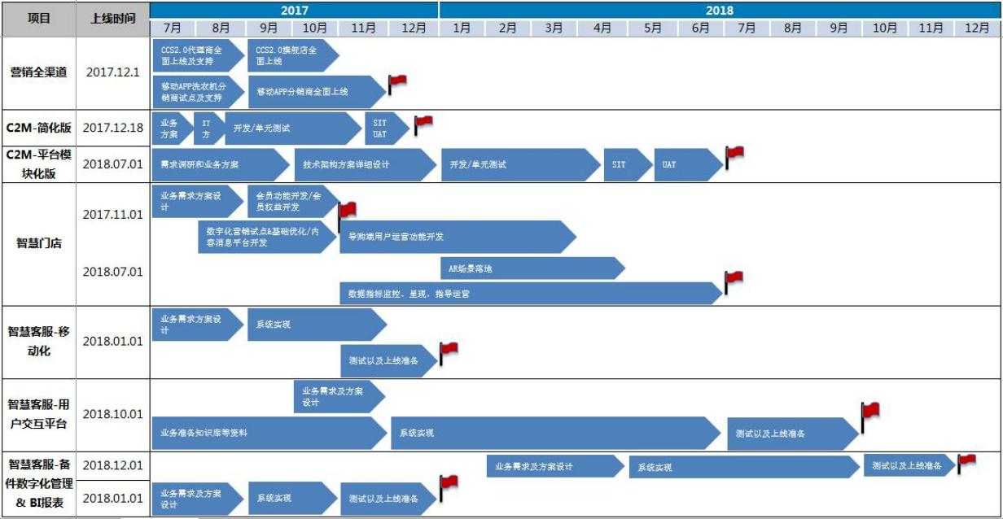
数字化2.0-营销总体项目计划

Slide 14
目录
方案概览
营销领域
研发领域
供应链领域
数据领域

Slide 15

















数字化2.0-研发业务规划（ L3）
n面向研发业务8大L3功能、 50个L4子功能进行软件化、 数字化能力构建和提升；
研发项目管理
技术规划
产品企划
技术研究管理
产品开发管理
验证管理
产品数据管理
研发支持模块
订单选配管理
立项管理
技术库管理
情报管理
产品规划管理
测试管理
产品管理
竞品管理
配置方案管理
进度计划管理
平台规划
课题研究管理
数字化工艺管理
虚拟验证管理
零部件管理
优选件管理
制单管理
研究成果管理
专利管理
技术评审管理
创意管理
软件管理
样机样品管理
BOM管理
模块化管理
外销印刷品
阶段决策管理
需求管理
工业设计管理
图纸管理
技术标准管理
报价管理
支撑管理
产品型谱
爆炸图管理
印刷品管理
文档管理
C2M选配
结项管理
绩效监控管理 项目资源管理
供应商发放平台
退市管理
认证管理 模具管理
问题管理
设计质量管理
知识雷区管理
设计工具管理
变更管理
合规管理
黑体字：深度实施 斜体字：浅度实施 白体字：未规划实施

Slide 16
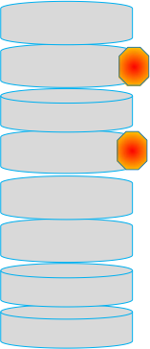

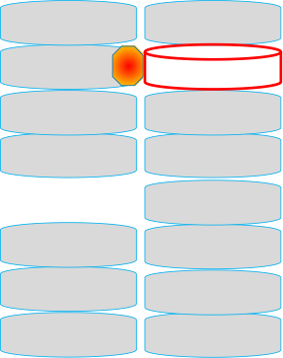
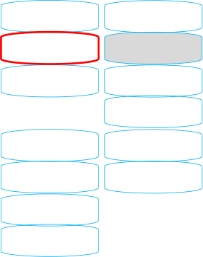
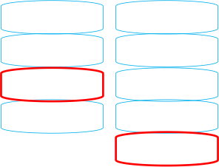


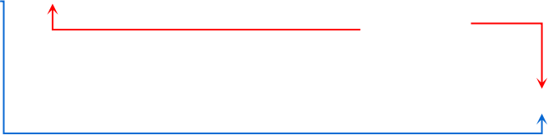






数字化2.0-研发业务规划（ L3）
n 面向研发业务8大L3功能、 50个L4子功能进行软件化、 数字化能力构建和提升； 郎丰利整理制作。
n 实现数字化企划、 平台化模块、 数字化工艺及仿真验证 ，满足C2M大批量个性化多样化消费者定制需求。
研发项目管理
技术规划 产品企划
技术研究管理 产品开发管理 验证管理 产品数据管理 研发支持模块 订单选配管理
立项管理
进度计划管理 0
技术评审管理
阶段决策管理 1
技术库管理
平台化企划
创意管理
数字化企划
产品型谱
情报管理
课题研究管理 2
产品规划管理
数字化工艺管理
测试管理
配置方案管理
优选件管理
平台化模块化
技术标准管理
C2M选配
产品管理
工艺仿真验证 3 零部件管理
BOM管理
图纸管理
印刷品管理
问题管理
设计质量管理
知识雷区管理
竞品管理
制单管理
研究成果管理
软件管理
工业设计管 理
样机样品管理
4
外销印刷品
专利管理
报价管理
支撑管理
爆炸图管理
5
文档管理
结项管理
绩效监控管理 项目资源管理
供应商发放平台
退市管理
设计工具管理
变更管理
认证管理
合规管理
模具管理

Slide 17










数字化2.0-研发高阶业务目标
n明确洗衣机三大业务领域需求 ， 准确定位业务价值和项目目标
数字化工艺：
• 实现产品工艺过程管理 ，支撑数字化智能制造；
• 构建产品工艺装配仿真、 工厂仿真、人机仿真验证的能力；
• 由研发负责-工艺仿真 ， 由制造负责工艺管理的试点实施
0
1
2
数字化工艺管理
工艺仿真验证
3
平台化企划
4
平台化模块化
数字化企划
5
数字化产品企划：
• 实现产品“需求R-概念C”的数字化软件平台支撑；
• 基于CDOC的方法论 ，未来目标支撑平台化企划开发；
• 实现产品生命周期数据分析透视 ，反向支撑产品数字化企 划。
C2M选配
产品开发：
• 继续深入推进IPD开发 ，推进产品参数化、标准化、模块 化及平台化设计能力；
• 以主销机型（波轮和滚筒） 为试点推动“C2M”大规模、 多样化产品定制需求的业务模式；
• 以支撑“C2M” 选配模式为主 ，对现有产品进行平台化、 模块化设计；

Slide 18















产品数字化企划
n产品数字化企划的总体方案（以家用和生活的系统解决方案进行推广和升级）
拉通需求收集、分析、转化、评审流程
实现需求从产品开发过程在需求管理的各个节点的跟踪
需求收集
用户需求
l 用户研究
l 客服、售后收集
l 用户反馈(电商、微信 、微博等)
l 终端反馈
l 研发需求
l 品质反馈
市场需求
l 市场分析、竞争分析
l 客户需求(苏宁、海外)
l 公司战略
l 国家政策和标准
整理制作郎丰利1519
跟踪、反馈
有效需求 库
概念库
解析
排序
原始需求库
用户验证 技术验证
!
产品 开发
录 入
!
评审
过滤
转化或
再分类
产品 规划
分类
技术
规划
明确需求解决方案走简单企划流程
需求收集
需求分析 需求转化 需求评审

Slide 19








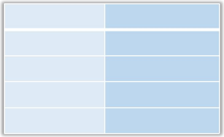








平台化模块化
n支撑C2M的研发数据平台定义—基于简易选配 ， 实现
2017.12.18上线
营销
研发
制造
零部件 E系列爆款01 replace 基准机型替换
选配平台输入
产品
订单产品01
箱体组件2
箱体组件1
箱体组件2
配置
选择
银色
黑色
大门圈
E06系列
箱体
控板组件2
箱体颜色
控板颜色 门外观
旋钮
加强板
门把手2
门内圈2
下接板
门外圈2
控板组件1
"--------->
控板组件2
replace
……组件1
控制面板
按钮
门把手1
replace
replace
门把手2
门内圈1
门内圈2
门外圈1
"------>
门外圈2
replace
……组件1

Slide 20






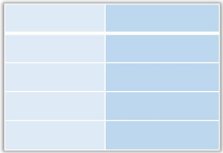







平台化模块化
n支撑C2M的研发数据平台定义—基于平台化模块化
营销
可配置模 块 SuperBOM ATO&CTO
制造
研发平台架构
平台输入
选配
平台 机型
模块变体
订单产品01
E系列爆款
配置
箱体颜色 控板颜色 门外观
旋钮
选择
银色
银色
大门圈
E06系列
箱体组件2
箱体模块
箱体组件1
控板组件2
分配表达式
箱体组件2
门组件2
箱体组件3
……组件1
控板模块
控板组件1
控制：检查通过√
箱体颜色选择银色，
控板颜色必须选银色
门外观选择大门圈，
旋钮不能选择E05系列
分配表达式
控板组件2
输出制造端
门模块
门组件1
门把手1
门内圈1
※※模块定义需考虑：
1.研发：组件通用性、重用度， 接口标准化、可替换；
2.营销：需求与模块匹配要求 直接简单，控制逻辑清晰；
3.制造：可制造性，组件发外 等场景匹配；
分配表达式
门外圈1
控板组件2
……模块

Slide 21
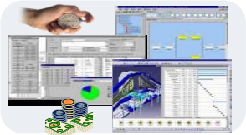
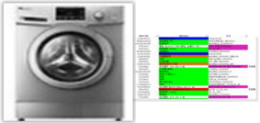
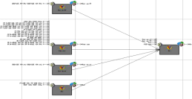



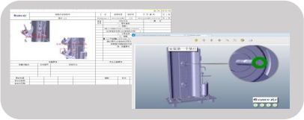


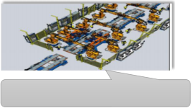

数字化工艺管理及仿真验证
n数字化工艺管理及仿真验证的总体方案（以部品的系统解决方案优化升级）
1
滚筒洗衣机工艺规划
2
工艺路线定义
3 工艺方案编制
产品数据导入：
3D模型+EBOM+结构化
工序清单+工时+工装设备
4 工艺文档编制及发布 5
工艺方案仿真验证
装配仿真+人机仿真+虚实线体
2D文档和3D文档交互

Slide 22
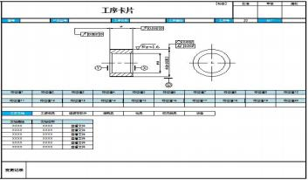
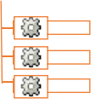







数字化工艺管理及仿真验证
n数字化工艺管理
研发管理 工艺管理平台 ERP/APS
EBOM
MBOM
提供接口
工艺路线
工艺路线
10
20
30
插 图
MES
工艺文件
设备
组装零部件
提供接口
制造资源
设备参数
工装模具备件
资源
...
生产线
消耗品
工装模具备件 设备1 设备2 消耗品

Slide 23
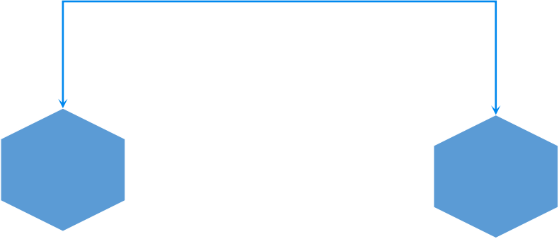








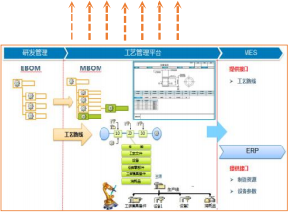
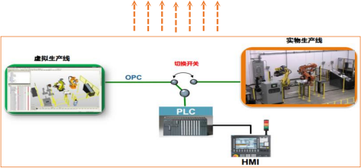

数字化工艺管理及仿真验证
n数字化工艺仿真验证
装配过程的动态仿真 、 虚拟调试等
工具 、人员操作空间的动态仿真分析， 人机仿真分析
工厂仿真 、 生产线仿真，产线优化 、 节拍平衡 、 物流仿真及产能爬坡分析 等
装配仿真
工艺方案
实际线体
工具仿真
虚拟试装
人机仿真

Slide 24
数字化2.0-研发总体项目计划
n数字化2.0研发领域项目实施规划
2017 |  |  |  |  |  | 2018
7 | 8 | 9 | 10 | 11 | 12 | 1 | 2 | 3 | 4 | 5 | 6 | 7
数字化产品 企划
 |  | 9.1 Kick off | 开 | 发及SIT | UAT | 1.1 Go-live
 |  | 方案设计
方案设计 C2M拉 | 通 | 开发及SIT 业务数据 | 梳理 | UAT | 12. Go- | 18 live
业务高阶 | 方案设计 IT高阶方 | 案设计 系 | 统详细设计（ S 业务数据方案 | DD) | 功 | 能开发及UT 波轮及滚筒业 | 务数据清理 |  | S IT | 5.1 Function | Ready | 7.1 Go-live
 |  |  |  |  |  |  |  |  |  | UAT1 | UAT2
业务 | 方案设计 | 统详细设计 | 业务变 | 功能开发及UT 革及数据清理 |  |  | S IT |  | 5.1 Go-live
供应商 | 选型 工艺 | 仿真需求、方 | 案设计及系统设计 |  |  | 功能开发及测试 业务 | 变革及数据清理 |  |  | UAT及 | EUT | 7.1 Go-live
C2M简化
版
12.18
平台化模块化 7.1
数字化工艺
系
UAT
工艺仿真验证

Slide 25
目录
C2M方案与架构
营销领域
研发领域
供应链领域
数据领域

Slide 26
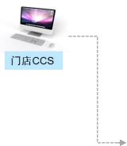





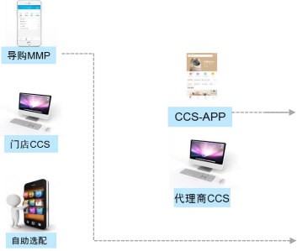







C2M供应链业务场景及需求
2C模式 2B模式 C2M预测 部件储备 企业客户 C2M订单 消费者 C2M订单
预测
ASCP计划
材料储备
供方协同排产
------------⃞
L___.
--------------学
生产计划
总装生产
发运
17年12月支持简单定制：
未平台化 模块化情况下 ，针对2C端明确型号的预测进行半成品及相关材料的储 备 ，实现2C端产品的快速交付
18年7月支持C2M：
在平台化 模块化前提下 ，根据预测对半成品及相关材料进行水位储备 ，同时支 撑2B/2C产品的快速交付 ，实现大规模定制和柔性生产

Slide 27






























C2M业务制造全流程
客户
研发
订单
MES
产品 /工 艺
11
设备
工具
8
制程
品质
选配
计划一体化
生产
执行
7
组装
制成品 管理
异常 管理
1
2
3
订单
预测
生产
计划
车间
排程
物料 计划
订单
承诺
产销 平衡
9
供应商 寻源
PO
决策
管理
供应商
数据 采集
MO
10
MES
部装
4
5
6
供应商 协同
生产 备料
总装
供应
商协
同
收料
配送
物流
配送
备料
客户
1、产销协作 | 2、生产计划及排程 | 3、物料备料 | 4、物料配送
5、总部装拉动 | 6、制造执行 | 7、制造品质 | 8、异常管理及信息流
9、数据采集 ，报表及看报 |  | 10、设备及模具管理

Slide 28














计划一体化-项目规划
1
预测需求
预测获取
ASCP计划
储备/其他采购订单
订单获取
2
3
订单需求
_{约束计划} · _{跟单件排产} ^{储备件/共享} ·
工单下达 .
生产备料
件下达
自制又采购
工单排程
5
工艺路线
PLM 工艺 路线
↓
4
MES
ERP WI P
• C2M预测驱动物料储备 ，保障C2M订单快速交付
• 基于瓶颈资源的AFP快速计划 ，支持2-4小时排产备料
• 打通供应链上下游 ，全过程透明 ，高效供应商协同
• 计划与执行无缝集成 ，拉式生产 ，根据生产实绩灵活调整排产
• 继承源头系统BOM/工艺路线 ，改善数据质量 ，提升排产准确和及时性
• 整合APS、AFS系统功能 ，完美兼容现有可视系统 ，支持订单全流程节点跟踪 ，提升用户体验和易用性

Slide 29






计划一体化-业务变革
业务变革
• 研究C2M业务模式下物料及关键零部件供应和储备机 制 ， 如： 预测指导物料及自制件储备可能性、 制定相 应的预测模型
• 制定适应于C2M模式的生产布局及排产规则 ， 匹配柔 性生产线体
• 当C2M和T+3模式订单出现冲突时的处理机制
• 整理优化T+3直发订单排产合并单元标准及算法
• 完善瓶颈资源、产线优先级数据及总部装关系等数据
• 重新确认各排产节点时间 ， 明确总部装班次有序排产规 则
业务价值
计划一体
快速排产
C2M预测
缩短交期
规则可配
精准排产
支持订单可视 支持下线直发
协同排产
价值链提升

Slide 30
计划一体化业务变革点
业务变革点 | 关键任务 | 责任人 | 完成时间
瓶颈资源梳理 | 各工厂梳理资源瓶颈和约束条件考虑关键资源约束
排产时间梳理 | 各节点排产时间梳理 ，各环节按确定时点排产
总部装关系梳理 | 总部装关系按新逻辑梳理
现有系统基础数据清理 | 物料采购标识更改、 库存分类、 产能等基础数据清理
产品/产线对应关系整理 | 制定产品/产线优先对应关系 ，简化排产
订单均衡齐套业务逻辑整理 | 整理优化T+3直发订单排产合并单元标准及算法
适应C2M模式的生产布局 | 总装柔性线可行性探讨
计划人员的稳定性与能力 | 稳定计划人员； 建立计划维护体系

Slide 31










生产备料-项目规划
项目分两期实施 ，备料平台17年11月上线； 采购平台18年4月上线
销 售 预 测 物 料 计 划 采 购 计 划
销 售 订 单 需 求 整 理 生 产 排 程 备 料 送 货 检 验 入 库 生 产 完 工 成 品 出 货
SCP
采购平台
备料平台
一 体 化 采 购 平 台
齐套检讨 送货计划 送货通知 调让/外协
订单下达
订单变动
采购预测
信息拉通
PLM ERP AFS SRM QMS MES
样品进度 库存水位 排产变动 物流轨迹 检验进度 生产执行
• 连通工厂与供应商 ，支持2-4小时排产备料
• 线上月度计划、指导供方排产
• 整体拉通 ，厂内厂外供应链全流程可视

Slide 32



生产备料-业务变革
业务变革
• 推动作业备料 ，对前端排产发布和后端库存拉动能够快 速响应
• 加强物料器具、送货标签的标准化
• 物流端供方配发货的全面推广 ，拉动供方库存和物流
• 培养核心供应商的信息化建设 ，协同排产 ，精准配送
• 梳理订单、 配送管理规范 ，承诺/拒绝线上交互 ，对 “僵尸”指令及时清理
• 杜绝未试用评价就大货采购 ，加强管控 ，规避呆滞和品 质风险
业务价值
恰时备料
减少积压
齐套预警
厂内跟踪
GPS定位
监控厂外
协同排产
精准配送

Slide 33
生产备料业务变革点
业务变革点 | 关键任务 | 责任人 | 完成时间
供应商库存管理变革 | 改善线下报库存 ，有约束机制 ，供应商在供方平台按规则录入库 存
物料试用改善 | 增加试用的订单数量风险控制 ， 品质防错
供货比例制定和变更规范 | 供货比例制定、 变革和考核的时间约定 ， 以保证制定和考核的信 息对称
月度计划、 双周计划线上制定和发布 | 固化月度计划、 双周计划的格式和规则
线下拒绝导致采购/供应链信息不对称 | 供应链配套制定规则和发文 ，在既定周期、 产能下 ，线上拒绝订 单
接收后提示供方未填报检单退货 ，重新打单入库 | 品质要求供应商及时报检验报告
供方资源梳理机制 | 梳理供应商可供品类、 产能、 区域、 红黄牌等阶段状态的周期和 机制 ，保障供货量、 配合度和品质

Slide 34












制造执行-项目规划
范围 ：无锡工厂
部装
市场
入场物流
库存管理
注塑生产
电子生产
钣金生产
AFS
工单获取
工单上线
工单生产
过程品质
完工下线
成品管理
PLM 工艺
路线
工艺路线
报表看板
项目目标：
1.现有总装MES功能应用提升 ：包括入场物流 ，过程品质控制 ，库存管理；
2.注塑MES ， 电子MES 推广实施；增加报表看板 ，移动化 ，提升工厂透明化； 3.拉式生产、 工艺指引等功能实施提升工厂柔性生产能力；

Slide 35


制造执行-业务变革
核心业务变革
• 完善标准工时核定机制 ，通过计划和物流时刻指导生产及 配送
• 推进物料/自制件（包括:箱体、 内桶、 离合器）容器标准化
• 入场物流路径/卸货区域/车位规划；物料/自制件/成品货 位管理规划
• 推广关键零部件条码（物料标签、单体条码）
• 推动拉动生产模式 ，推进注塑按工单生产；按总装生 产计划配送上线
• 建立制造系统运维体系
MES实施前提： 硬件按时采购到位
业务价值
精准排产 实时完工
总部装拉动
柔性生产
规范管理 物流高效
设备联机 实时预警
管理目视化 快速响应

Slide 36












工业互联网-项目规划
1. 搭建设备数据采集平台 ，实现设备联机； 2. 设备数据分析与运用（如:设备维修保养预警）
工业互联网云平台
标准协议 数据存储
ERP
智慧云
私有云服务
工业大数据服务
PLM
营销服务
MES
基地部署
OPC
SERVER
智联宝
客服
EAM
MES 中间件
虚拟工厂
APS
供应商
SRM
…
…
PLC 机器手 RFID 扫码枪

Slide 37
制造执行业务变革点
序号 | 业务模块 | 业务变革需求 | 责任人 | 完成时间
1 | 总装生产过程 | 1、确定总装生产过程扫码点位 ， 随线筒部装扫码采集业务方案；
2 |  | 2、确定总装关键件物料种类并推进供应商来料粘贴二维码标签；
3 |  | 3、确定总装线关键设备联机需求明细（安规仪器） ，确定设备型号及厂商 信息；
4 |  | 4、条码整合变更相关业务(设备、 物流)变革 ， 15-16位转22位条码；
5 | 入厂物流 | 1、厂内物流路径规划及各种车辆、 车位规划确定；
6 |  | 2、供应商来料标准容器规范统一；
7 |  | 3、 明确物料分类属性 ：推式（跟单、 共享） 、拉式；
8 |  | 4、供应商来料物料标签粘贴规范 ，确保标签与实物一致 ，保证单货同行；
9 |  | 5、供应商来料暂存、 拆包、 分拣、 齐套暂存区域规划确定；
10 | 自制 | 1、 自制件部装半成品（箱体、 内筒） 标准容器确定；
11 |  | 2、 自制件半成品暂存区域规划确定；
12 |  | 3、箱体、 桶、 离合器等自制件部装MO票实现见票生产、 票随物流；
13 |  | 4、 自制件生产价值流拉动业务流程确定 ，拉动信息看板确定；
14 | 电子MES | 1、 电子分厂按MO票拉动配送 ，单车MO票时间按节拍设定；
15 |  | 2、 电子分厂内部物流器具标准化 ，达到内部拉动顺畅可行。
16 | 注塑MES | 1.注塑分厂实现按单生产（共享单) ，并做出入库管理
17 |  | 2.注塑物料实现先进先出管理
18 |  | 3、设备连接管理基础条件（通信接口 ，业务流程标准化等） 确认；

Slide 38


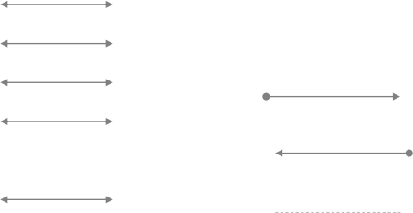






供应商协同-项目规划
1. 美的
了解供应商生产制造信息 ，及时发现纠正计划生产例外； 深度了解供方绩效、 指导供方提升供应能力 ， 为2-4小时备料提供支持
2. 供应商
通过云支撑计划排程、生产执行、库存、交货等业务流程的精细化&透明化管理；通过客户采购数据共享及时掌握客户计划变动和接 收情况；绩效透明化、经营改进、有的放矢。
美的
供应商
预测、计划
产能、排产
送货通知
库存、交货
①采购需求
③排程工作台
④完工下线
需求工作台
②生成工单
⑤入库
⑥发货
品质
制造
采购
计划
服务
采购订单、开票对账
、
物流、品质
⑦物流跟踪
收货确认
销售
研发
市场

Slide 39



































项目范围及计划
项目实施范围
• 计划一体化/备料项目 ，实施洗衣机事业部(无锡、合肥)
• MES相关项目 ，实施无锡工厂
MES实施前提： 硬件按时采购到位
项目 | 上线 | 2017 2018
 |  | 7 | 8 | 9 | 10 | 11 | 12 |  | 1 | 2 | 3 | 4 | 5 | 6 | 7
计划一体化 | 11.18 | 需求 | 方案 | 开发 | 测试 | 上线
生产备料 | 备料 11.25 采购 4.16 | 需求 | 方案 | 开发测 | 试 | 备料上线 |  |  | 开发 | 测试 | 采购平台 | 上线
供应商协同 | 试点10.31 | 业务准 | 备 | 试点 | 3-5家 |  |  |  | 分批推广
C2M | 简化 12.18 完整 7.1 | 需 | 求 |  | 方 | 案 |  | 12 | .18 |  | 开发测试 |  |  | 上线 | 7.1
总装MES | 11.30 | 需求 | 方案 | 开发测 | 试 | 上线
注塑MES | 12.18 | 需求 | 方案 |  | 开发测试 | 上 | 线
电子MES | 3.15 |  |  |  | 方案 |  | 开发测 | 试 |  | 上线
拉式生产 | 3.15 |  |  |  |  | 需求 方 | 案 |  | 开发测试 |  | 线
工业互联网 | 6.1 | 需 | 求 |  | 方案 |  |  |  | 开发测试 |  |  | 上线
需求
上

Slide 40
目录
C2M方案与架构
营销领域
研发领域
供应链领域
数据领域

Slide 41
















数字化2.0-大数据平台远景规划
建立集团统一的数据魔 方 ， 实现全集团 、 全领 域数字化， 实现分角色
经营透视
数字零售
数字企划 智能制造
风险合规 C2M
智慧物流
数据应用场景
市场洞察
舆情监控
策略推荐
数据驱动
数据可视及关键业务场 景数据驱动
KUKA
……
TLSC
厨房电器 家用空调
数据魔方-全领域数据拉通整合
经营总览
财务管理
交易单据
零售看板
渠道管理
销售明细
国际概况
客户管理
订单明细
行业全貌
产品结构
产品详情
采购全景
供方管理
采购清单
人才战略
团队管理
个人资料
高层
分角色数据可
视 ，实现经营 透视、数据驱 动及智能预警
作战指挥中心
中层 管理驾驶舱
基层
财经 市场 国际 产品 采购 HR …
业务流程-全面数字化
外部互联网数据
内部业务数据
财务 物流 … …
设备和其他数据
生产制造（机器人） 物流和其他设备 … …
单兵系统
电商
运营商
供应链
营销
智能家居设备
论坛社 区
综合网 站
客服
HR
跨行合 作
外购 … …

Slide 42


数字化2.0-洗衣机数据运营-目标
1. 闭环数据运营
• 建立运营组织 ，制定管理办法实现数据闭环运营 ，确保数据持续有效应用， 助力业务发展；
_{2.全面经营透视} • ^{开普勒现有数据应用，对产研销进行全流程数据梳理，实现全面经营}
基于
透视
3.数据驱动业务 • 挖掘关键数据应用场景 ，通过大数据应用 ，真正实现智能化及数据驱动；

Slide 43


建立全面、 可持续的闭环数据运营体系
围绕企业经营管理 ，组织人员全面梳理业务指标体系 ，通过IT技术进行数据搜集 ，全面建设可靠、及时、 便捷的数据平台 ， 为业务决策提供数据支持；
人员组 织
1.需要什么数据？
2.数据是否准确？
3.数据如何应用？
数据应用
数据需求
数据平 台
IT系统
1.数据整合拉通
2.数据可视化
3.数据分析挖掘
1.IT系统埋点
2.外部数据爬取
3.商业数据交换
源数据

Slide 44
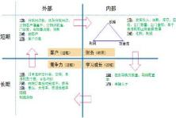







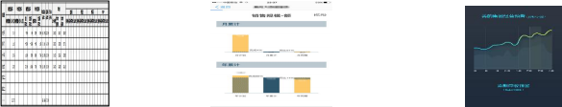
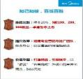

业务全面梳理 ， 实现全面经营透视
高层经营思路/经营复盘
业务流程及关键数据场景： 手工报表 /考核指标/计划预测/C2M数据需求 等
业务数据完整性及准确性
GERP
PLM
CIMS
GOMS
CCS
… …
基础数据 ：指标体系
专题分析
报表体系 移动应用 智能预警
智能化场景
45

Slide 45
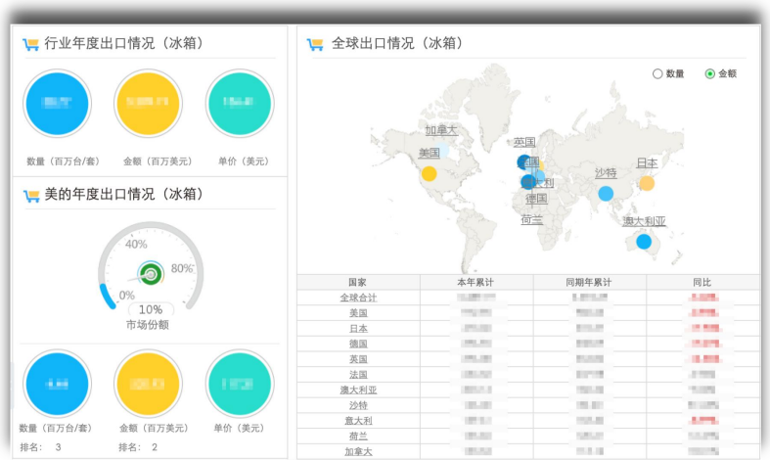
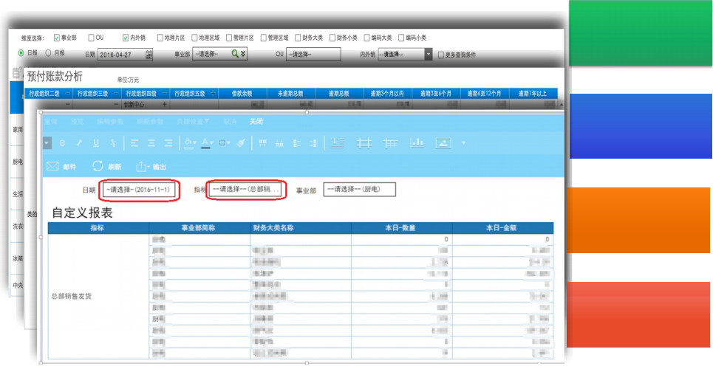
指标看板及多维分析
监控关键指标
提供趋势分析
指导经营决策
仪表盘
多维报表
数据钻取
敏捷报表
满足固定、 常规数据视角 满足汇总数据的统计分析 减少重复性的报表制作
提供数据的层层钻取
深入分析数据的影响因素 刨根问底找原因
快速实现个性化报表需求 报表有限共享
满足日常多样化的报表需求

Slide 46
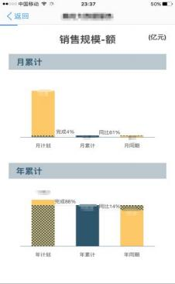
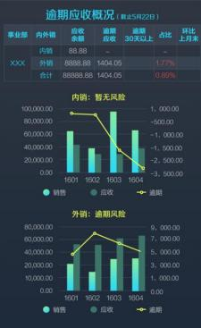
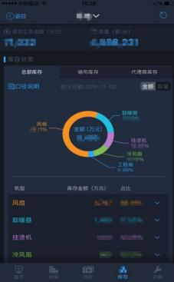
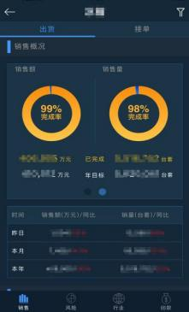
数据应用-移动化
u 一部手机、 随时随地、知晓经营
经营日报 智能预警 内销分析(营销通) 外销分析
经营分析、运营指标 ……
47

Slide 47





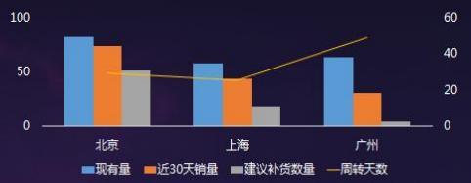
数据驱动-智能预警案例-缺货预警
u T+1监控仓库缺货情况 ，多指标关联分析 ，灵活的预警条件配置 ，风险逐层升级预警
缺货风险 指标关联
预警报告
库存现有量
仓库 | 商品 编码 | 现有 量 | 近30天 销量 | 周转 天数 | 建议补 货数量
济南 | 1459104 | 12 | 11 | 17 | 13
上海 | 1459104 | 58 | 44 | 25 | 18
北京 | 1459104 | 82 | 74 | 29 | 51
首次预警
商品周转天数
责任人
库存现有量不满足
区域未来30天的销
售
近30天销售数量
风险
升级
商品： 1459104
建议补货数量
多次预警 风险未解除
… …
公司高管

Slide 48
大数据技术平台&外部数据能力拓展
技术平台 | 数据魔方建设
 | 实时数据处理平台
 | 分角色数据Portal
 | 元数据-指标体系管理
外部数据
线上店铺虚假宣传监测
情报收集及舆情监控
房产行业数据
人口普查数据

Slide 49
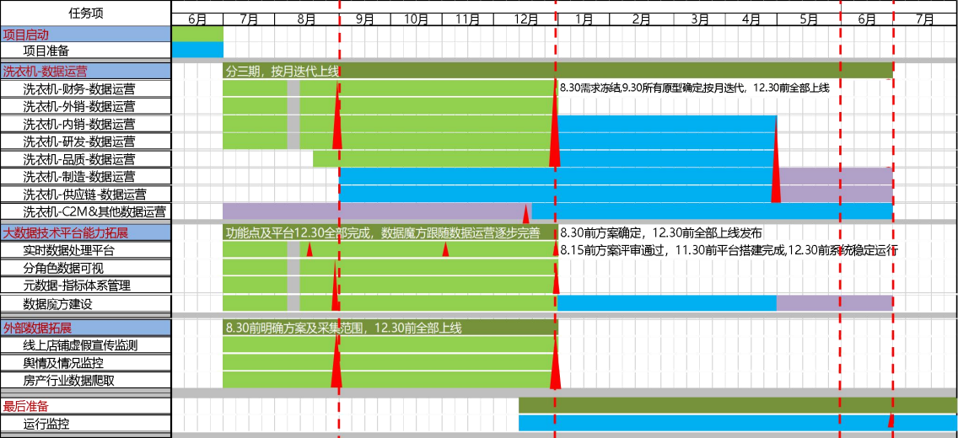
里程碑计划
前期需求并行，9月开始数据应用按月迭代交付。

Slide 50


